Slide 1
读 书 报 告 会
住院医师 孔莫维
2023.03
造福社会.贡献国家.东方梅奥.行业标杆

Slide 2
植入镁基生物可降解支架后的长期结局
——资料来自全途径注册数据库信息
贵黔国际总医院心内科
Long-Term Outcomes After Implantation of Magnesium-Based Bioresorbable Scaffolds—Insights From an All-Comer Registry
Bossard M, Madanchi M, Avdijaj D, et al.
Front Cardiovasc Med (November, 2022) IF= 3.915
造福社会.贡献国家.东方梅奥.行业标杆

Slide 3
主要内容
目的：探讨镁基西罗莫司洗脱生物可降解支架（Mg-BRS）植入后的长期结局（>2 年）。
纳入患者：包括使用Mg-BRS进行PCI的急性冠脉综合征（ACS）和慢性冠脉综合征（CCS）患者共84例。
研究指标：面向Mg-BRS的复合终点（DoCE）包括：心源性死亡、支架血栓形成（ScT）、靶血管心肌梗死（TV-MI）和靶病变血运重建（TLR）。
随访时间：5年
结果：全队列中遇到了相对较高的DoCE率，甚至支架坍塌和不受控制的降解。这意味着这种基于金属的生物可降解支架需要进一步研究，并且只能在高度选择的情况下使用。
贵黔国际总医院心内科
造福社会.贡献国家.东方梅奥.行业标杆
Notes:
自助挂号、自助查询并打印、

Slide 4
目录
研究背景
研究方法
结果
讨论
造福社会.贡献国家.东方梅奥.行业标杆

Slide 5
研究背景
与裸金属支架相比，最新一代金属药物洗脱支架 （DES） 大大降低了血运重建失败（TLF）的风险 。然而，金属支架仍然具有晚期并发症，包括支架内再狭窄（ISR），新动脉粥样硬化和晚期支架血栓形成。
生物可降解支架（BRS）被开发出来，旨在减少永久性金属植入物的并发症。然而，首批上市的BRS长期研究结果显示，并发症发生率很高，特别是早期和晚期支架血栓形成（ScT），最终导致其退出市场。
贵黔国际总医院心内科
裸支架
金属
洗脱支架
首批BRS
血运重建失败风险高
ISR、新动脉粥样硬化等并发症
ScT等并发症较多
Notes:
自助挂号、自助查询并打印、

Slide 6
研究背景
镁基西罗莫司洗脱BRS（Mg-BRS）是一种有前景的新支架技术，用于治疗急性和慢性冠状动脉疾病（CAD）。其较强的支撑强度和较低的缩短趋势是有助于改善长期预后的重要属性。然而，其植入也需要更精细的方法，包括适当的预扩张、适当的尺寸选择和扩张后处理。
总体而言，在包括急性冠脉综合征（ACS）和更复杂病变的患者中，Mg-BRS使用的长期结局数据（>2年）仍然很少。该研究分析了Mg-BRS数据库中患者的长期结局。
贵黔国际总医院心内科
Notes:
自助挂号、自助查询并打印、

Slide 7
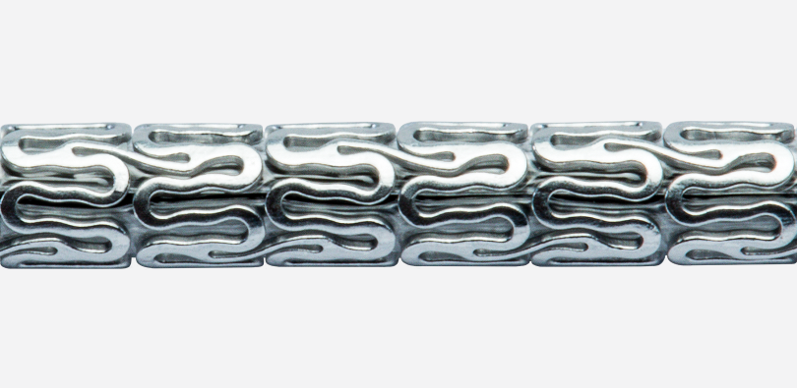
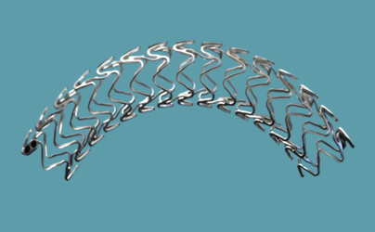
支架特点
Mg-BRS由完全可生物降解的镁合金组成，预计12个月后可吸收95%。支柱厚 150 μm，宽度为 150 μm，并经过激光抛光。它们的表面完全涂有生物可降解的聚乳酸，可释放西罗莫司。支架目前的直径为 3.0 和 3.5 毫米，长度为 15、20 和 25 毫米。
贵黔国际总医院心内科
Notes:
自助挂号、自助查询并打印、

Slide 8
研究方法及研究对象
1.连续招募了2016-2017年接受PCI治疗的患者，将手术信息录入手术数据库中。此数据库旨在评估Mg-BRS在实际环境中的安全性和性能。患者也被纳入患者数据库中，该数据库处旨在评估需要PCI治疗CAD患者的基本特征和临床结局。
2.植入支架后，所有患者接受双重抗血小板治疗（DAPT），即阿司匹林加氯吡格雷，至少12个月。对于需要抗凝治疗的患者，推荐直接口服抗凝剂联合阿司匹林7-28天，氯吡格雷联合治疗12个月。
3.在支架植入后6个月、1年、2年和5年，通过电话、临床访问问卷调查进行随访。
贵黔国际总医院心内科
造福社会.贡献国家.东方梅奥.行业标杆
Notes:
自助挂号、自助查询并打印、

Slide 9
纳入患者基线特征
 | 总体（n = 84） | 无 DoCE（n = 70） | DoCE（n = 14） | P*
年龄（mmol/L ± SD） | 62 ± 11 | 62 ± 11 | 63 ± 6 | 0.43
男性，n (%) | 63 (75) | 50 (71) | 13 (93) | 0.09
病变类型，n (%) |  |  |  | 0.71
CCS | 28 (34) | 22 (31) | 6 (43)
NON-STEMI | 34 (40) | 29 (41) | 5 (36)
STEMI | 22 (26) | 19 (27) | 3 (21)
心率（bpm ± SD） | 73 ± 16 | 71 ± 16 | 82 ± 17 | 0.01
收缩压（mmHg ± SD） | 115 ± 21 | 115 ± 20 | 119 ± 22 | 0.27
舒张压（mmHg ± SD） | 72 ± 16 | 71 ± 16 | 76 ± 8 | 0.14
左心室射血分数，n (%) | 57 ± 10 | 57 ± 10 | 57 ± 11 | 0.48
肌酐（mmol/L ± SD） | 83 ± 23 | 83 ± 25 | 79 ± 10 | 0.31
动脉高压 n (%) | 49 (58) | 40 (57) | 9 (64) | 0.62
贵黔国际总医院心内科
Notes:
自助挂号、自助查询并打印、

Slide 10
纳入患者基线特征
 | 总体（n = 84） | 无 DoCE（n = 70） | DoCE（n = 14） | P*
糖尿病 n (%) | 10 (12) | 8 (11) | 2 (14) | 0.76
血脂异常，n (%) | 44 (52) | 35 (50) | 9 (64) | 0.33
吸烟，n (%) | 43 (51) | 35 (50) | 8 (57) | 0.62
冠状动脉疾病家族史，n (%) | 24 (29) | 19 (27) | 5 (36) | 0.52
冠状动脉旁路移植术，n (%) | 3 (3.6) | 2 (2.9) | 1 (7.1) | 0.43
抗血栓药，n (%)
阿司匹林 | 83 (99) | 69 (99) | 14 (100) | -
氯吡格雷 | 36 (43) | 30 (43) | 6 (43) | 1.00
替卡格雷 | 33 (39) | 27 (39) | 6 (43) | 0.76
普拉格雷 | 14 (17) | 13 (19) | 1 (7.1) | 0.29
直接口服抗凝剂 | 3 (3.6) | 2 (2.9) | 1(7.1) | 0.43
贵黔国际总医院心内科
Notes:
自助挂号、自助查询并打印、

Slide 11
研究终点
主要终点：面向设备的复合终点（device-oriented composite endpoint，DoCE），反映了5年内心脏死亡、支架血栓形成（ScT）、靶血管心肌梗死（TV-MI）和临床靶病变血运重建（TLR）的分层复合。
次要终点：靶血管血运重建（TVR）和冠状动脉旁路移植术（CABG）手术。
贵黔国际总医院心内科
造福社会.贡献国家.东方梅奥.行业标杆
Notes:
自助挂号、自助查询并打印、

Slide 12
结果（基线资料）
1.治疗总患者数：84名
来院时：56例（66%）患者出现ACS，28例（34%）患者因慢性冠脉综合征（CCS）接受PCI。
2.治疗总病变数：101处
治疗最多的血管是左前降动脉（LAD）（49%）（详见下表）。
贵黔国际总医院心内科
造福社会.贡献国家.东方梅奥.行业标杆
Notes:
自助挂号、自助查询并打印、

Slide 13
 | 病变数量 （n = 101） | 无 DoCE（n = 87） | DoCE（n = 14） | P*
处理的血管，n (%) |  |  |  | 0.80
左前降 | 49 (49) | 45 (49) | 6 (43)
左回旋 | 23 (24) | 19 (22) | 4 (29)
右冠状动脉 | 27 (27) | 23 (26) | 4 (29)
病变类型，n (%) |  |  |  | 0.96
A | 25 (25) | 21 (24) | 4 (29)
B1 | 41 (41) | 35 (40) | 6 (43)
B2 | 30 (30) | 26 (30) | 4 (29)
C | 5 (5) | 5 (2.8) | 0 (0)
ISR，n (%) | 8 (8) | 6 (6.9) | 2 (14) | 0.34
分叉病变，n (%) | 16 (16) | 13 (15) | 3 (21) | 0.54
主动脉口病变，n (%) | 0 (0.0) | 0 (0) | 0 (0) | -
CTO，n (%) | 3 (3) | 3 (3.4) | 0 (0) | -
钙化程度，n (%) |  |  |  | 0.92
无 | 45 (38.3) | 39 (45) | 6 (43)
轻度至中度 | 51 (50) | 44 (51) | 7 (50)
严重 | 5 (5) | 4 (4.6) | 1 (7.1)
贵黔国际总医院心内科
造福社会.贡献国家.东方梅奥.行业标杆
Notes:
自助挂号、自助查询并打印、

Slide 14
 | 病变数量 （n = 101） | 无 DoCE（n = 87） | DoCE（n = 14） | P*
初始 TIMI 血流，n (%) |  |  |  | 0.28
0 | 30 (30) | 27 (31) | 3 (21)
1 | 2 (2) | 1 (1.1) | 1 (7.1)
2 | 5 (5) | 5 (5.7) | 0 (0.0)
3 | 64 (63) | 54 (62) | 10 (71)
最终 TIMI 流量，n (%) |  |  |  | -
2 | 2 (2.0) | 2 (2.3) | 0 (0.0)
3 | 99 (98) | 85 (98) | 14 (100)
每个病变的Mg-BRS数，n (%) | 1.2 ± 0.4 | 1.72 ± 0.38 | 1.21 ± 0.41 | 0.35
预扩张，n (%) | 101 (100.0) | 87 (100.0) | 14 (100.0) | -
贵黔国际总医院心内科
造福社会.贡献国家.东方梅奥.行业标杆
Notes:
自助挂号、自助查询并打印、

Slide 15
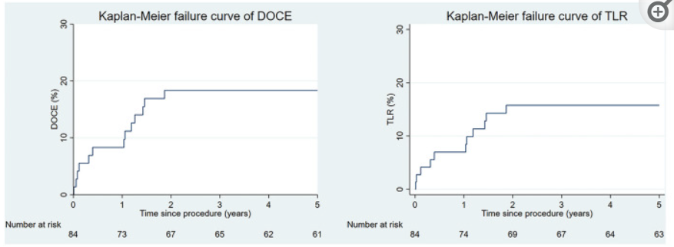
结果（临床随访）
72例（86%）患者实现了完整的临床随访，中位持续时间为62（61-64）个月。DoCE发生在14例患者中，在随访第5年时达到18%。由血运重建（TLR）导致的DoCE在随访第5年时达到16%。
贵黔国际总医院心内科
造福社会.贡献国家.东方梅奥.行业标杆
Notes:
自助挂号、自助查询并打印、

Slide 16
结果（临床随访）
临床结局 | 6个月 | 1 年 | 2 年 | 3 年 | 4 年 | 5 年
随访患者，n (%) | 83 (99) | 80 (95) | 78 (94) | 75 (89) | 72 (86) | 72 (86)
主要终点 n （%）：
DoCE | 6 (7.2) | 8 (9.7) | 13 (16) | 13 (18) | 13 (16) | 14 (18)
心源性死亡 | 1 (1.2) | 1 (1.2) | 2 (2.5) | 3 (3.6) | 3 (3.6) | 3 (3.6)
ScT | 3 (3.6) | 4 (4.9) | 4 (4.9) | 4 (4.9) | 4 (4.9) | 4 (4.9)
靶血管心肌梗死 | 3 (3.6) | 4 (4.9) | 4 (4.9) | 4 (4.9) | 4 (4.9) | 4 (4.9)
TLR | 5 (6.1) | 7 (8.5) | 11 (14) | 11 (14) | 11 (14) | 12 (16)
次要终点，n （%）：
TVR | 2 (2.5) | 2 (2.5) | 3 (3.9) | 3 (3.9) | 3 (3.9) | 7 (11)
冠状动脉旁路移植术 | 0 (0.0) | 0 (0.0) | 0 (0.0) | 2 (2.5) | 2 (2.5) | 5 (6.1)
非心源性死亡，n （%） | 0 (0.0) | 3 (3.6) | 4 (4.9) | 4 (4.9) | 4 (4.9) | 4 (4.9)
贵黔国际总医院心内科
造福社会.贡献国家.东方梅奥.行业标杆
Notes:
自助挂号、自助查询并打印、

Slide 17
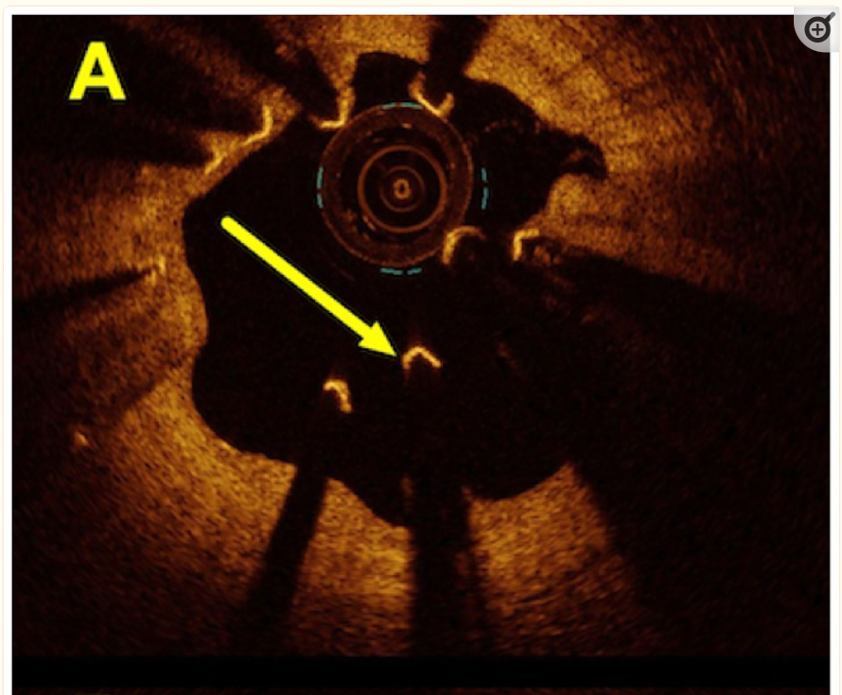
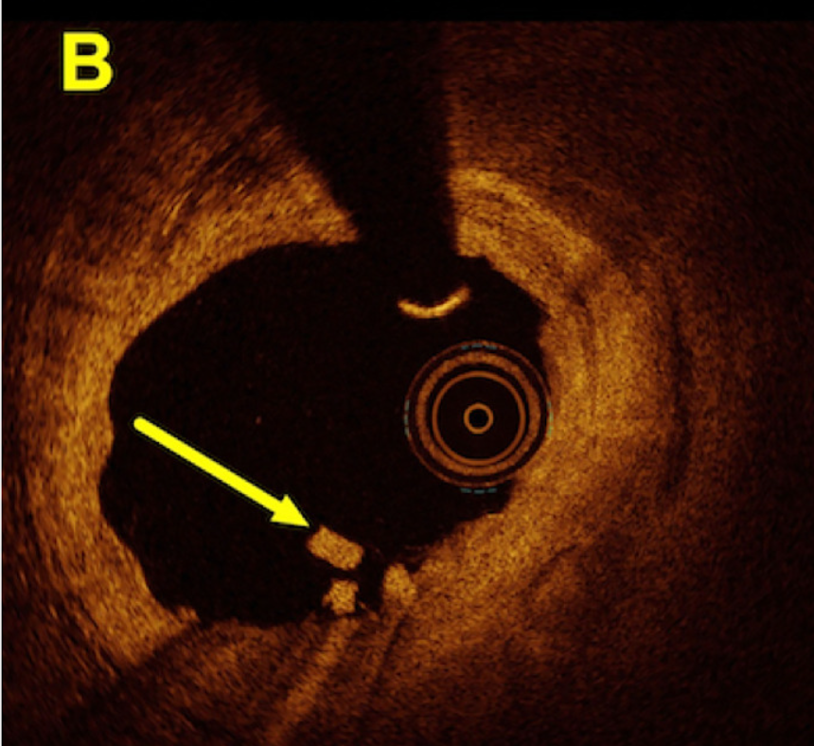
结果（临床随访）
7例（50%）DoCE患者进行了OCT成像。（A）显示了支架坍塌，上有悬浮支柱（箭头），这些支柱不再嵌入并顶在冠状动脉壁上。内腔似乎有再狭窄，伴有明显的管腔不规则和组织突出。（B）显示了未完全拆除的Mg-BRS，其中支柱的残留物突出到血管腔（箭头）。
贵黔国际总医院心内科
造福社会.贡献国家.东方梅奥.行业标杆
Notes:
自助挂号、自助查询并打印、

Slide 18
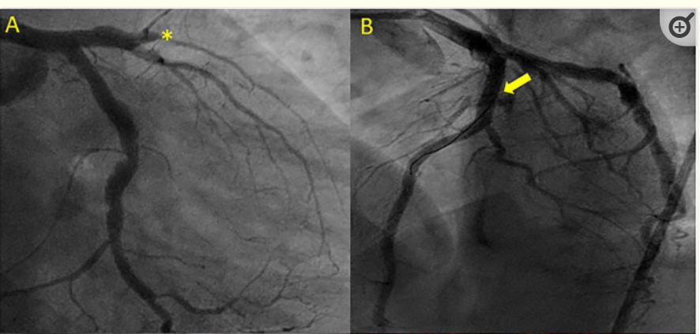
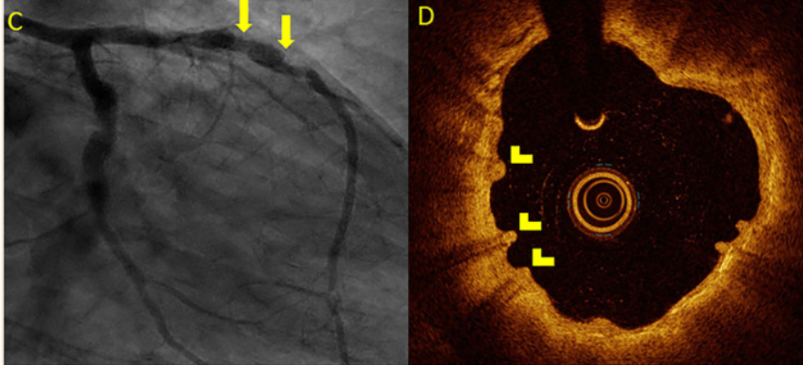
结果（临床随访）
示例：一名 46 岁患者因急性前 ST 段抬高型心肌梗死 成功植入了2个Mg-BRS。患者在 4 年后行冠脉造影。（A:来院时影像；B：PCI后；C:4年后造影；D：OCT结果）
贵黔国际总医院心内科
造福社会.贡献国家.东方梅奥.行业标杆
Notes:
自助挂号、自助查询并打印、

Slide 19
讨论
本研究的主要发现如下：
1.DoCE的比率相当高，在5年的随访中达到18%。大多数不良结局在Mg-BRS植入后1年后出现。
2.研究发现了Mg-BRS可能造成支架坍塌、支架降解不完全和动脉瘤形成等不良后果。
3.该研究是对接受Mg-BRS治疗的患者最长的随访研究之一。
贵黔国际总医院心内科
造福社会.贡献国家.东方梅奥.行业标杆
Notes:
自助挂号、自助查询并打印、

Slide 20
讨论
大多数已发表的研究都强调了Mg-BRS支架的安全性和性能。最新的BIOSOLVE-IV研究[1]显示Mg-BRS在低风险人群中2年随访结果表现良好。本研究与上述研究结果的差异可能由于招募人群与病变特征不同：
1.本研究招募了更多的ACS患者（本研究66% vs.BIOSOLVE-IV19%）；
2.本研究涉及的病变更复杂（B2 / C型病变：本研究35% vs.BIOSOLVE-IV15%；分叉病变：本研究16%vs.5%）；
3.与本研究相比，BIOSOLVE IV试验的随访时间也更短（本研究62个月vs.BIOSOLVE-IV24个月）。因此，BIOSOLVE IV队列中发生的不良事件数量可能会随着时间的推移而进一步增加。
贵黔国际总医院心内科
1.Verheye S, Wlodarczak A, Montorsi P, et al.. BIOSOLVE-IV-registry: safety and performance of the Magmaris scaffold: 12-month outcomes of the first cohort of 1,075 patients. Catheter Cardiovasc Interv. (2021) 98:E1–e8.
造福社会.贡献国家.东方梅奥.行业标杆
Notes:
自助挂号、自助查询并打印、

Slide 21
讨论
局限性：
1.这是一项观察性单中心研究，样本数量较少，可能不具有普遍性，因此无法得出较为肯定的结论。
2.Mg-BRS植入术血管内成像的采用率较低，特别是在较为复杂的冠状动脉病变中，可能导致支架尺寸和植入结果欠佳。因此，这可能导致我们队列中不良事件发生率相对较高。
3.没有在研究队列中常规进行血管造影随访检查。随访中通过造影可能有助于识别一些潜在病变，这些病变可能带来更高的不良结局风险。
贵黔国际总医院心内科
造福社会.贡献国家.东方梅奥.行业标杆
Notes:
自助挂号、自助查询并打印、

Slide 22
结论
基于金属的BRS需要更多研究进行验证补充，并且只能在有严格指征的情况下使用。
贵黔国际总医院心内科
造福社会.贡献国家.东方梅奥.行业标杆
Notes:
自助挂号、自助查询并打印、

Slide 23
谢 谢!
造福社会.贡献国家.东方梅奥.行业标杆
Notes:
自助挂号、自助查询并打印、

